Slide 1
Tập làm văn
Luyện tập xây dựng đoạn văn miêu tả
con vật
Bài 1: Bài Con chuồn chuồn nước có mấy đoạn văn? Tìm ý chính của mỗi đoạn.

Slide 2
Con chuồn chuồn nước
Ôi chao ! Chú chuồn chuồn nước mới đẹp làm sao ! Màu vàng trên lưng chú lấp lánh. Bốn cái cánh mỏng như giấy bóng. Cái đầu tròn và hai con mắt long lanh như thủy tinh. Thân chú nhỏ và thon vàng như màu vàng của nắng mùa thu. Chú đậu trên một cành lộc vừng ngả dài trên mặt hồ. Bốn cánh khẽ rung rung như đang còn phân vân.
Rồi đột nhiên, chú chuồn chuồn nước tung cánh bay vọt lên. Cái bóng chú nhỏ xíu lướt nhanh trên mặt hồ. Mặt hồ trải rộng mênh mông và lặng sóng. Chú bay lên cao hơn và xa hơn. Dưới tầm cánh chú bây giờ là lũy tre xanh rì rào trong gió, là bờ ao với những khóm khoai nước rung rinh. Rồi những cảnh tuyệt đẹp của đất nước hiện ra: cánh đồng với những đàn trâu thung thăng găm cỏ; dòng sông với những đoàn thuyền ngược xuôi. Còn trên tầng cao là đàn cò đang bay, là trời xanh trong và cao vút.
NGYỄN THẾ HỘI

Slide 3
Con chuồn chuồn nước
Đoạn 1
Ôi chao ! Chú chuồn chuồn nước mới đẹp làm sao ! Màu vàng trên lưng chú lấp lánh. Bốn cái cánh mỏng như giấy bóng. Cái đầu tròn và hai con mắt long lanh như thủy tinh. Thân chú nhỏ và thon vàng như màu vàng của nắng mùa thu. Chú đậu trên một cành lộc vừng ngả dài trên mặt hồ. Bốn cánh khẽ rung rung như đang còn phân vân.

Slide 4
Đoạn 1: Từ đầu…. còn đang phân vân
Ý chính: Tả ngoại hình của chú
chuồn chuồn nước lúc đậu
một chỗ.

Slide 5
Đoạn 2
Rồi đột nhiên, chú chuồn chuồn nước tung cánh bay vọt lên. Cái bóng chú nhỏ xíu lướt nhanh trên mặt hồ. Mặt hồ trải rộng mênh mông và lặng sóng. Chú bay lên cao hơn và xa hơn. Dưới tầm cánh chú bây giờ là lũy tre xanh rì rào trong gió, là bờ ao với những khóm khoai nước rung rinh. Rồi những cảnh tuyệt đẹp của đất nước hiện ra: cánh đồng với những đàn trâu thung thăng găm cỏ; dòng sông với những đoàn thuyền ngược xuôi. Còn trên tầng cao là đàn cò đang bay, là trời xanh trong và cao vút.

Slide 6
Đoạn 1: Từ đầu…. còn đang phân vân
Ý chính: Tả ngoại hình của chú
chuồn chuồn nước lúc đậu
một chỗ.
Đoạn 2: Phần còn lại
Ý chính: Tả chú chuồn chuồn nước lúc tung cánh bay, kết hợp tả cảnh đẹp của thiên nhiên theo cánh bay của chú chuồn chuồn.

Slide 7
Bài 2: Sắp xếp các ý sau thành một đoạn văn.
a) Đôi mắt nâu trầm ngâm ngơ ngác nhìn xa, cái bụng mịn mượt, cổ yếm quàng chiếc tạp dề công nhân đầy hạt cườm lấp lánh biêng biếc.
b) Con chim gáy hiền lành, béo nục.
c) Chàng chim gáy nào giọng càng trong, càng dài thì quanh cổ càng được đeo nhiều vòng cườm đẹp.

Slide 8
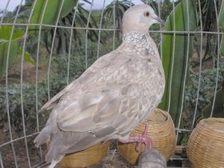
Con chim gáy

Slide 9
Bài 2: Sắp xếp các ý sau thành một đoạn văn.
a) Đôi mắt nâu trầm ngâm ngơ ngác nhìn xa, cái bụng mịn mượt, cổ yếm quàng chiếc tạp dề công nhân đầy hạt cườm lấp lánh biêng biếc.
Con chim gáy hiền lành, béo nục.
Đôi mắt nâu trầm ngâm ngơ ngác nhìn xa, cái bụng mịn mượt, cổ yếm quàng chiếc tạp dề công nhân đầy hạt cườm lấp lánh biêng biếc. Chàng chim gáy nào giọng càng trong, càng dài thì quanh cổ càng được đeo nhiều vòng cườm đẹp.
Đôi mắt
cái bụng
b) Con chim gáy hiền lành, béo nục.
c) Chàng chim gáy nào giọng càng trong, càng dài thì quanh cổ càng được đeo nhiều vòng cườm đẹp.
cổ
A) a - b - c
B) b - a - c
B) b - a - c
C) c - a - b

Slide 10
Bài 3: Hãy viết một đoạn văn có chứa câu mở đoạn như sau:
Chú gà nhà em đã ra dáng một chú gà trống đẹp.
Gợi ý:
Viết tiếp một số câu miêu tả các bộ phận của gà trống để làm nổi bật vẻ đẹp của chú gà trống như:
Thân hình:
Bộ lông.
Cái đầu: mào, mắt.
Cánh, đôi chân, đuôi.

Slide 11
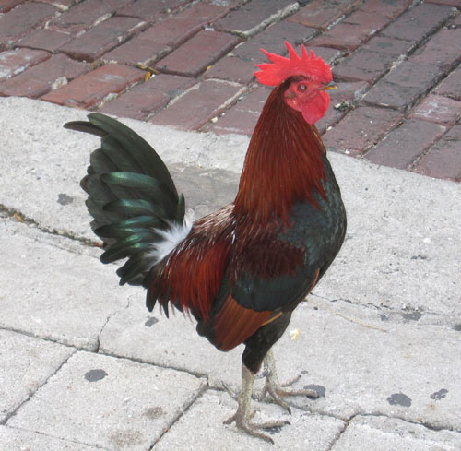
Chú gà nhà em đã ra dáng một chú gà trống đẹp.
Thân hình:
Bộ lông:
Cái đầu:
+ Mào:
+ Mắt:
- Cánh:
- Đôi chân:
Đuôi:
To như cái ấm nước.
Bóng mượt, màu sắc pha trộn
Đỏ rực trông oai vệ.
Đen như hai hạt nhãn.
Như hai vỏ sò úp lại.
Cao, to thật khỏe.
Cao vồng lên đầy kiêu hãnh.

Slide 12
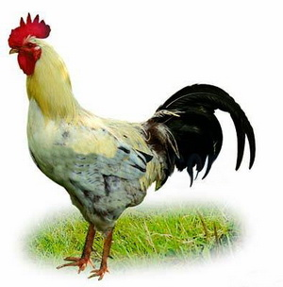
Chú gà nhà em đã ra dáng một chú gà trống đẹp.
Thân hình:
Bộ lông.
Cái đầu:
+ Mào:
+ Mắt:
Cánh:
Đôi chân:
Đuôi:

Slide 13
Ví dụ: Chú gà nhà em đã ra dáng một chú gà trống đẹp. Thân hình chú chắc nịch. Chú khoác lên mình bộ lông gồm các màu đen và xanh pha trộn. Chiếc mào đỏ rực là điểm nhấn tạo cho chú một phong thái đầy oai vệ. Đôi mắt sáng. Đuôi của chú màu nâu đỏ óng ánh, cao vồng lên rồi uốn cong xuống thật kiêu hãnh. Đôi chân chú cao, to trông thật khỏe kết hợp với cựa và những móng nhọn tạo thành một vũ khí tự vệ lợi hại.

